Slide 1
транспорт
ВНИМАТЕЛЬНО ПРОСЛУШАЙ ЗАДАНИЯ И ВЫБЕРИ ПРАВИЛЬНЫЙ ОТВЕТ ИЗ ЧЕТЫРЕХ! ВАРИАНТОВ!
играть
Подготовила:
воспитатель старшей группы №14 Петрова Е.В.

Slide 2
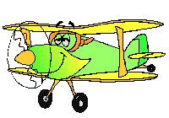
Чтобы пройти эту увлекательную игру, необходимо в каждом из
9 уровней выбрать карточку с изображением заданного вида транспорта. А если ошибёшься, выбери другой вариант ответа, и у тебя обязательно всё получится!

Slide 3
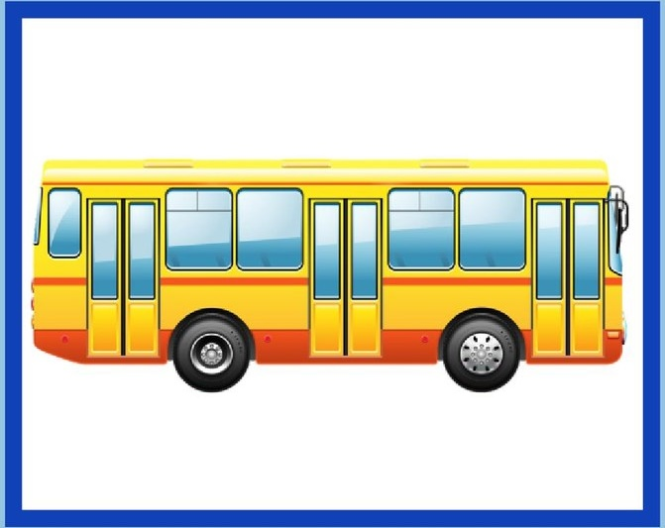
Покажи автобус

Slide 4
ПОКАЖИ ВОЗДУШНЫЙ ШАР

Slide 5
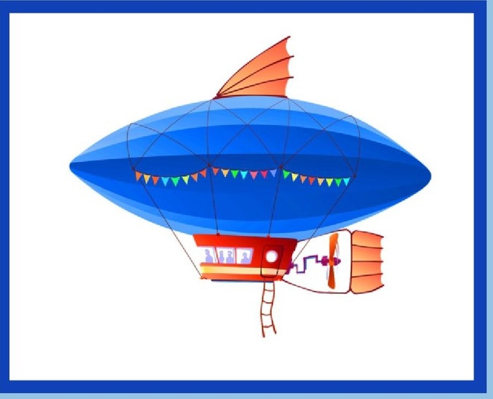
ПОКАЖИ ДИРИЖАБЛЬ

Slide 6
ПОКАЖИ ВЕРТОЛЕТ

Slide 7
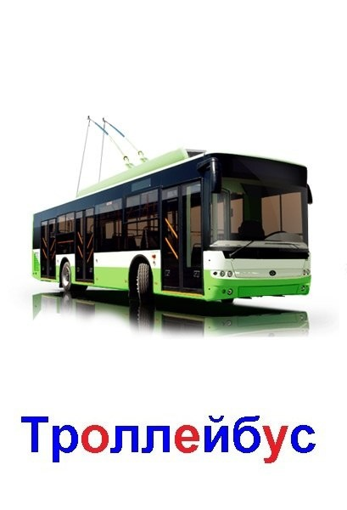
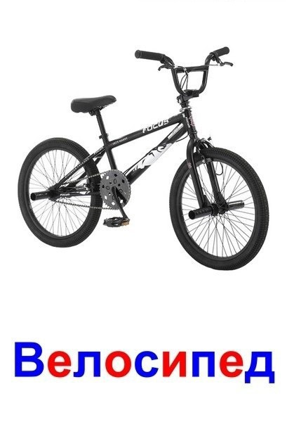
ПОКАЖИ КВАДРОЦИКЛ

Slide 8
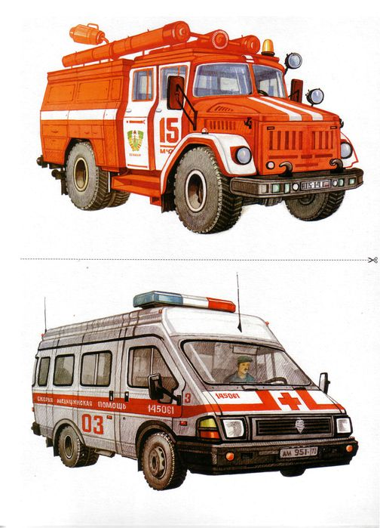
ПОКАЖИ ПОЖАРНУЮ МАШИНУ

Slide 9
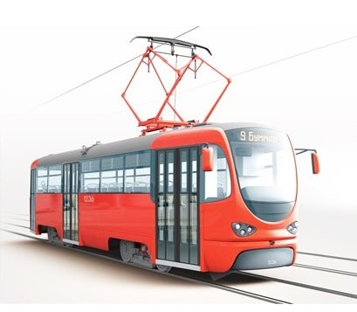
Покажи троллейбус

Slide 10
Покажи самолет

Slide 11
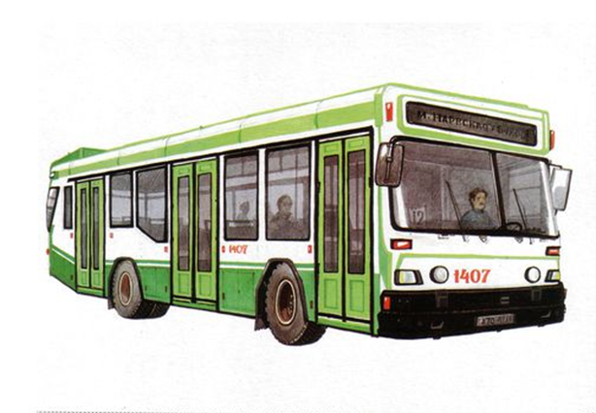
Покажи трамвай
КОНЕЦ ИГРЫ!!!

